Slide 1
Департамент образования и науки Курганской области ГБУ «Центр помощи детям»
Организация комплексного обследования детей с трудностями в обучении при сдаче ГИА
за курс основного общего и
среднего общего образования
Табулова О.Т.,
социальный педагог ЦПМПК
Курганской области

Slide 2
ФЕДЕРАЛЬНЫЕ ДОКУМЕНТЫ
• Федеральный закон от 29 декабря 2012 г. № 273-ФЗ «Об образовании в Российской Федерации»;
• Приказ Минобрнауки Российской Федерации от 30 августа 2013 г. № 1015 «Об утверждении Порядка организации и осуществления образовательной деятельности по основным общеобразовательным программам - образовательным программам начального общего основного общего и среднего общего образования»;
• Приказ Минобрнауки Российской Федерации от 20 сентября 2013 г. № 1082 «Об утверждении положения о психолого-медико-педагогической комиссии»;
Приказ Минобрнауки Российской Федерации от 19 декабря 2014 г. № 1598 «Об утверждении федерального государственного образовательного стандарта начального общего образования обучающихся с ограниченными возможностями здоровья»;
• Приказ Минобрнауки Российской Федерации от 31 декабря 2015 г. № 1577 «О внесении изменений в федеральный государственный образовательный стандарт основного общего образования, утвержденный приказом Министерства образования и науки Российской Федерации от 17 декабря 2010 г. № 1897»;
• Приказ Минобрнауки Российской Федерации от 31 декабря 2015 г. № 1578 «О внесении изменений в федеральный государственный образовательный стандарт среднего общего образования, утвержденный приказом Минобрнауки Российской Федерации от 17 мая 2012г. № 413»;

Slide 3
ФЕДЕРАЛЬНЫЕ ДОКУМЕНТЫ
• Приказ Минпросвещения России, Рособрнадзора от 7 ноября 2018 г. № 189/1513 «Об утверждении порядка проведения государственной итоговой аттестации по образовательным программам основного общего образования»;
• Приказ Минпросвещения России, Рособрнадзора от 7 ноября 2018 г. №190/1512 «Об утверждении порядка проведения государственной итоговой аттестации по образовательным программам среднего общего образования»;
• Приказ Министерства здравоохранения Российской Федерации от 30 июня 2016 г. № 436н «Об утверждении перечня заболеваний, наличие которых дает право на обучение по основным общеобразовательным программам на дому».

Slide 4
Порядок прохождения ПМПК
для получения рекомендаций
по проведению ГИА
Предоставление необходимых документов.
Прием документов осуществляется в психолого-медико-педагогических комиссиях.
Документы может подать сам участник ГИА или, в том случае если участник ГИА является несовершеннолетним, его родители (законные представители).
Иные лица (родственники, представители образовательных организаций и т.п.) могут действовать только при предъявлении документов, подтверждающих их полномочия по представлению интересов участника ГИА.

Slide 5
Перечень документов
Наименование документа | Примечание
1. Заявление — на бланке ПМПК | Бланки выдаются при подаче документов. При скачивании бланков и заполнении их дома необходимо указывать дату фактической подачи документов
2. Согласие на обработку персональных данных — на бланке ПМПК
3. Паспорт участника ГИА и его ксерокопия | Ксерокопия страниц 2-3 и данных о регистрации
4. Паспорт (или иной документ, удостоверяющий личность) родителя (законного представителя) | При подаче документов, сопровождении ребенка на обследование и получении копии заключения на заседании ПМПК
5. Документ, подтверждающий полномочия по представлению интересов участника ГИА, и его ксерокопия | Для родителей - свидетельство о рождении ребенка; для опекунов -документ, подтверждающий установление опеки

Slide 6
Перечень документов
6. Заверенная директором ОО копия приказа об организации индивидуального обучения на дому | При наличии
7. Психолого-педагогическая характеристика обучающегося | Должна быть выдана в текущем учебном году, подписана директором, с печатью ОО
8. Выписка из истории развития ребенка с заключениями врачей, наблюдающих ребенка в медицинской организации по месту жительства / регистрации | Должна быть выдана в текущем учебном году, на официальном бланке и с печатью медицинской организации, с указанием рекомендаций на время проведения экзамена (необходимость проведения каких-либо медико-профилактических мероприятий и процедур, приема лекарственных препаратов и т.п.)

Slide 7
Перечень документов
9. Медицинское заключение (справка ВК № 00 Дата 00.00.00) по основному заболеванию (для участников ГИА указанных категорий) со сроком давности заключения не более двух месяцев:
- с нарушением слуха | Заключение отоларинголога / сурдолога с указанием степени снижения слуха (аудиограмма с расшифровкой).
- с нарушениями зрения | Заключение окулиста (с указанием остроты зрения).
- с нарушениями опорно-двигательного аппарата | Заключение ортопеда или невролога (помимо диагноза необходима информация о способности самостоятельного передвижения, самообслуживания, письма, об использовании при передвижении коляски, костылей, наличии корсета, ортопедической обуви, о запрете или ограничении пребывания в каком-либо положении и т.п.).
- наблюдающимся в психоневрологическом диспансере | Медицинские сведения от психиатра из медицинской организации по месту жительства/регистрации или областного центра психического здоровья детей ГБУЗ СО СОКПБ.
- с иными заболеваниями | Заключение врачей соответствующего профиля.

Slide 8
Перечень документов
10. Заключение медицинской организации о том, что ребенок нуждается в обучении на дому по медицинским показаниям, и его ксерокопия или заверенная директором ОО ксерокопия | При наличии
11. Справка, подтверждающая факт установления инвалидности, выданная федеральным государственным учреждением медико-социальной экспертизы, индивидуальная программа реабилитации ребенка-инвалида / инвалида (ИПР) и их ксерокопии | При наличии
12. Заключение психолого-медико-педагогической комиссии с рекомендацией обучения по адаптированной образовательной программе (специальной (коррекционной) программе) (либо заверенная в установленном порядке копия) и его ксерокопия или справка об обучении по адаптированной образовательной программе | Предоставляются в случае, если учащийся общеобразовательной школы ранее обучался в образовательной организации, реализующей адаптированные образовательные программы / по адаптированной образовательной программе либо имел заключение, рекомендующее обучение по адаптированной образовательной программе

Slide 9
2. Прохождение участником ГИА обследования в ПМПК. При необходимости ЦПМПК может запросить у соответствующих органов и организаций или у родителей (законных представителей) дополнительную информацию о ребенке (Согласно п. 15 Положения о психолого-медико-педагогических комиссий, утвержденного приказом Министерства образования и науки Российской Федерации от 20 сентября 2013 г. № 1082)
Информирование участников ГИА / их родителей (законных представителей) о дате, времени, месте и порядке проведения обследования осуществляется ПМПК в день подачи документов.
Обследование участников ГИА проводится несколькими специалистами ПМПК одновременно.
При необходимости ПМПК также может направить участников ГИА на обследование в учреждения здравоохранения.

Slide 10
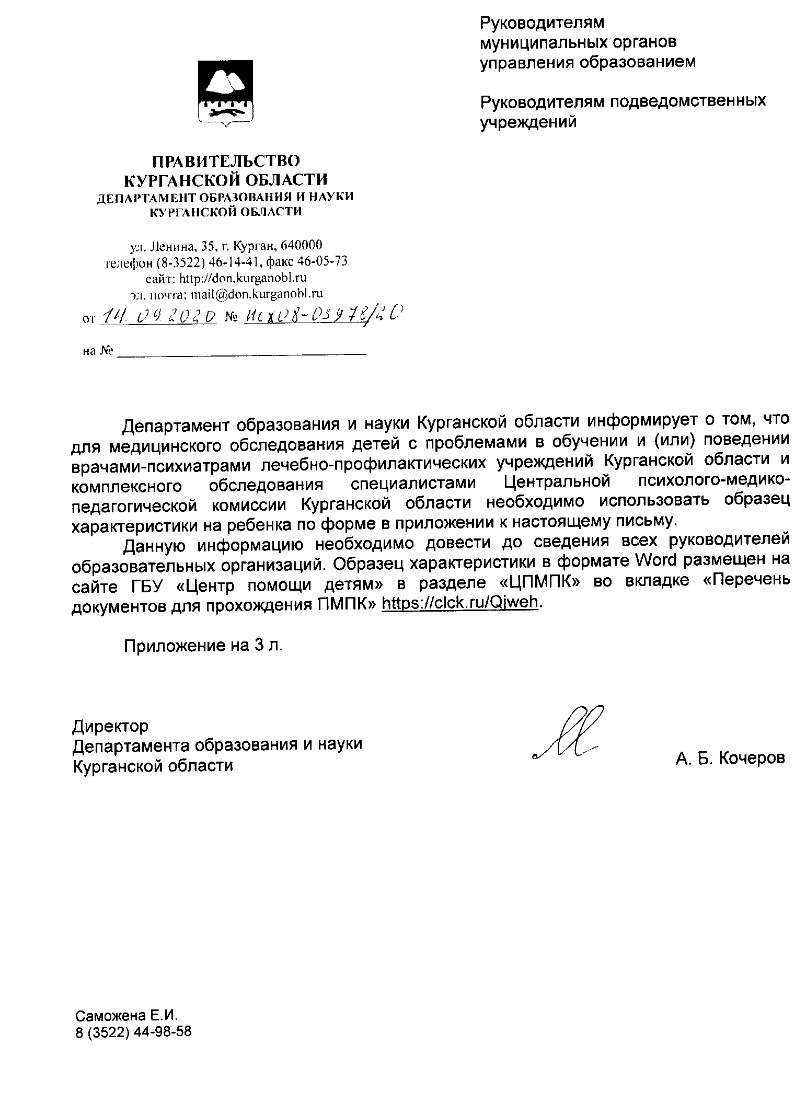

Slide 11
Характеристика
на воспитанника/обучающегося для предоставления на ПМПК
(ФИО, дата рождения, группа/класс)
Общие сведения
Дата поступления в образовательную организацию.
Программа обучения (полное наименование).
Форма получения образования и форма обучения:
группа: комбинированной направленности, компенсирующей направленности, общеразвивающая, присмотра и ухода, кратковременного пребывания, Лекотека и др.);
класс: обычный, инклюзивный, отдельный;
заочная – с применением дистанционных форм обучения, очно-заочная, заочная, на дому, в форме семейного образования, в форме самообразования;
Факты, способные повлиять на поведение и успеваемость ребенка (в образовательной организации): переход из одной образовательной организации в другую образовательную организацию (причины), перевод в состав другого класса, замена учителя начальных классов (однократная, повторная), межличностные конфликты в среде сверстников; конфликт семьи с образовательной организацией, обучение на основе индивидуального учебного плана, надомное обучение, повторное обучение, наличие частых, хронических заболеваний или пропусков учебных занятий и др.;
Состав семьи (перечислить, с кем проживает ребенок – родственные отношения и количество детей/взрослых);
Трудности, переживаемые в семье (материальные, хроническая психотравматизация, особо отмечается наличие жестокого отношения к ребенку, факт проживания совместно с ребенком родственников с асоциальным или антисоциальным поведением, психическими расстройствами – в том числе братья/сестры с нарушениями развития, а также переезд в другие социокультурные условия менее, чем 3 года назад, плохое владение русским языком одного или нескольких членов семьи, низкий уровень образования членов семьи, больше всего занимающихся ребенком).

Slide 12
Детализированная информация об условиях и результатах обучения
ребенка в образовательной организации
Как успевает ребенок, в чем заключаются особенности или трудности усвоения им программы (для дошкольника - принимает ли участие в организуемых занятиях, в т.ч. дополнительных; в чем особенность его участия, как ведет себя во время занятий: проявляет заинтересованность, стремление выполнять задания; в игровой деятельности – наличие стремления включиться в игру, использование предметов-заместителей и т.п.).
Характер ошибок (отдельно по математике, письму, чтению и другим предметам).
Развитие моторики (общая моторная неловкость, двигательная расторможенность, преимущественные недостатки мелкой моторики, какую деятельность затрудняют) и речи (речью не пользуется, речь малопонятна, пользуется речью преимущественно для коммуникации, может отвечать на занятиях, формулировать свои мысли).
Для младших школьников информация о том, с какой степенью готовности ребенок пришел в школу (абсолютно не готов, слабо подготовлен, подготовлен удовлетворительно) и какую динамику дал в процессе обучения (почти никакой, очень слабую, недостаточную, достаточную);
Особенности, влияющие на результативность обучения: мотивация к обучению (фактически не проявляется, недостаточная, нестабильная), сензитивность в отношениях с педагогами в учебной деятельности (на критику обижается, дает аффективную вспышку протеста, прекращает деятельность, фактически не реагирует, другое), качество деятельности при этом (ухудшается, остается без изменений, снижается), эмоциональная напряженность при необходимости публичного ответа, контрольной работы и пр. (высокая, неравномерная, нестабильная, не выявляется), истощаемость (высокая, с очевидным снижением качества деятельности и пр., умеренная, незначительная) и др.
Отношение семьи к трудностям ребенка (от игнорирования до готовности к сотрудничеству), наличие других родственников или близких людей, пытающихся оказать поддержку, факты дополнительных (оплачиваемых родителями) занятий с ребенком (занятия с логопедом, дефектологом, психологом, репетиторство).
Получаемая коррекционно-развивающая, психолого-педагогическая помощь (конкретизировать); (занятия с логопедом, дефектологом, психологом, учителем начальных классов – указать длительность, т.е. когда начались/закончились занятия), регулярность посещения этих занятий, выполнение домашних заданий этих специалистов.

Slide 13
Характеристики взросления*
- хобби, увлечения, интересы (перечислить, отразить их значимость для обучающегося, ситуативность или постоянство пристрастий, возможно наличие травмирующих переживаний – например, запретили родители, исключили из секции, перестал заниматься из-за нехватки средств и т.п.);
- характер занятости во внеучебное время (имеет ли круг обязанностей, как относится к их выполнению);
- отношение к учебе (наличие предпочитаемых предметов, любимых учителей);
- отношение к педагогическим воздействиям (описать воздействия и реакцию на них);
- характер общения со сверстниками, одноклассниками (отвергаемый или оттесненный, изолированный по собственному желанию, неформальный лидер);
- значимость общения со сверстниками в системе ценностей обучающегося (приоритетная, второстепенная);
- значимость виртуального общения в системе ценностей обучающегося (сколько времени по его собственному мнению проводит в социальных сетях);
способность критически оценивать поступки свои и окружающих, в том числе антиобщественные проявления (не сформирована, сформирована недостаточно, сформирована «на словах»);
- самосознание (самооценка);
- принадлежность к молодежной субкультуре(ам);
- особенности психосексуального развития;
- религиозные убеждения (не актуализирует, навязывает другим);
- отношения с семьей (описание известных педагогам фактов: кого слушается, к кому привязан, либо эмоциональная связь с семьей ухудшена/утрачена);
- жизненные планы и профессиональные намерения.
* Для подростков, а также обучающихся с проблемами поведения

Slide 14
Поведенческие девиации:*
- совершенные в прошлом или текущие правонарушения;
- наличие самовольных уходов из дома, бродяжничество;
- проявления агрессии (физической и/или вербальной) по отношению к другим (либо к животным), склонность к насилию;
- оппозиционные установки (спорит, отказывается) либо негативизм (делает наоборот);
- отношение к курению, алкоголю, наркотикам, другим психоактивным веществам (пробы, регулярное употребление, интерес, стремление, зависимость);
- сквернословие;
- проявления злости и/или ненависти к окружающим (конкретизировать);
- отношение к компьютерным играм (равнодушен, интерес, зависимость);
- повышенная внушаемость (влияние авторитетов, влияние дисфункциональных групп сверстников, подверженность влиянию моды, средств массовой информации и пр.);
дезадаптивные черты личности (конкретизировать).
*Для подростков, а также обучающихся с проблемами поведения

Slide 15
Информация о проведении индивидуальной профилактической работы (конкретизировать).
Общий вывод о необходимости уточнения, изменения, подтверждения образовательного маршрута, создания условий для коррекции нарушений развития и социальной адаптации и/или условий проведения индивидуальной профилактической работы.
Дата составления документа.
Подпись председателя ППк.
Печать образовательной организации.
****Для обучающегося по АОП – указать коррекционно-развивающие курсы, динамику в коррекции нарушений;
****Приложением к характеристике для школьников является табель успеваемости, заверенный подписью руководителя образовательной организации (уполномоченного лица), печатью образовательной организации;
****Характеристика заверяется подписью руководителя образовательной организации (уполномоченного лица), печатью образовательной организации;
****Характеристика может быть дополнена исходя из индивидуальных особенностей обучающегося.
****В отсутствии в образовательной организации ППк, характеристика готовится педагогом или специалистом психолого-педагогического профиля, в динамике наблюдающим ребенка (воспитатель/ учитель начальных классов/ классный руководитель/ мастер производственного обучения/тьютор/психолог/дефектолог).

Slide 16
Образцы формулировок,
которые могут использоваться школьными педагогами при составлении психолого-педагогической характеристики
младшего школьника
Соответствие объема школьных знаний, умений и навыков требованиям программы с оценкой динамики обученности:
Математика. Реальная успеваемость по математике в соответствии с образовательной программой, по которой обучается ребенок.
Чтение. Ошибки в чтении (выбрать нужное): на может запомнить буквы, путает сходные по написанию буквы, не может сливать слоги, ошибается при прочтении слогов со стечением согласных, не может читать слова (или читает их побуквенно, не понимая смысла).
Читает, но допускает следующие ошибки: пропуски, замены, искажения, дополнения слов или частей слов; медленный темп чтения, попытки начинать чтение заново, длительные заминки, потеря места в тексте, неточное чтение фраз, перестановка слов в предложении или букв в словах.
Читает достаточно бегло, но отмечается неспособность пересказать содержание прочитанного, сделать выводы из прочитанного.
Письмо. Пишет правой или левой рукой.
При усвоении письма наблюдались трудности (выбрать нужное): в написании элементов букв, при необходимости перевода печатной буквы в письменную, смешение букв, сходных по начертанию. Нарушено списывание, нарушено преимущественно самостоятельное письмо.
Другие предметы (обязательно указать, справляется ли ребенок с затруднениями на уроках рисования, труда; охарактеризовать уровень моторного развития на уроках физкультуры).

Slide 17
СПАСИБО ЗА ВНИМАНИЕ
Адрес нашего сайта
www.centr45.ru

